Slide 1

Базовые структуры

Slide 2
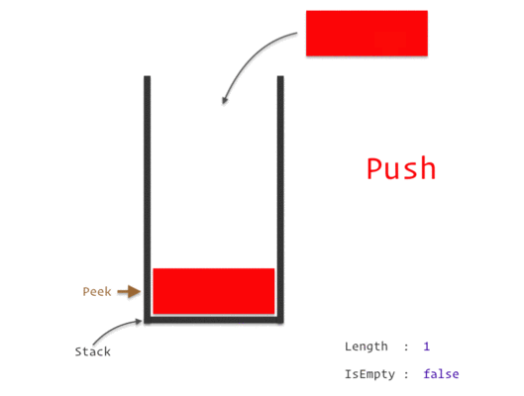
Стек, FILO
Простейший стек — это стопка книг. Мы кладем их друг на друга, самая первая книга в самом низу стопки, самая последняя в самом верху.
Добавление элемента O(1)
Удаление элемента O(1)
Чтение верхнего элемента O(1)
Чтение произвольного элемента O(n)
Очистка стека O(1)

Slide 3
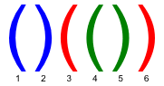

ПСП
Примеры скобочных последовательностей:
Примеры правильных скобочных последовательностей:
Правильная скобочная последовательность —
одна из любимых тем собеседующих
(())))(
((()()()()))
01
01
(())))(
((()()()()))
02
02
)()()))()(()())
(())(()())
03
03
Если можно поставить единицы и знаки + и получить правильное арифметическое выражение, то это ПСП

Slide 4


Массив
Массив — это непрерывный отрезок в памяти. Если мы хотим изменить размер массива, то на это уходит много времени, поэтому мы хотим заранее определить его размер.
Добавление элемента в конец O(1)
Удаление элемента из конца O(1)
Чтение любого элемента O(1)
Очистка массива O(1)

Slide 5



Массив
Будем выделять в два раза больше места, если его не хватает. За сколько будет работать добавление?
Можно ли очищать массив за O(1)? Как это сделать?
Бесконечно большие массивы

Slide 6
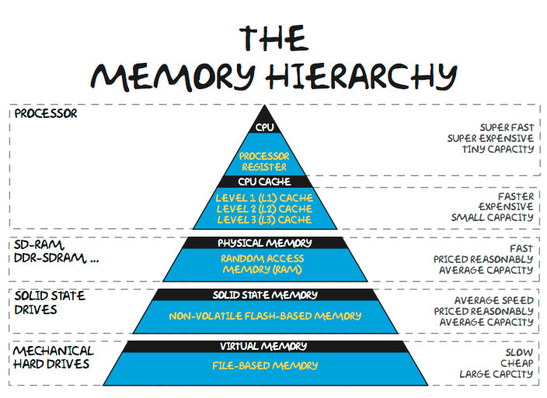

Немного про память
Общее правило — если данные лежат близко, то обрабатывать мы их будем быстрее.
Но почему?

Slide 7
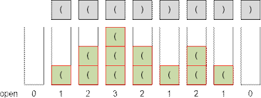

ПСП
У нас есть скобочная последовательность состоящая из символов:
Как проверить, что она правильная?
Что делать если алфавит будет - “(“, “)”, “{”, “}”, “[”, “]”?
“(“ и “)”

Slide 8
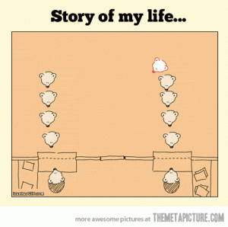
Очередь, FIFO
Очередь — еще более понятная структура. Добавляем в конце, удаляем из начала, прямо как в поликлинике.
Добавление элемента O(1)
Удаление элемента O(1)
Чтение верхнего элемента O(1)
Чтение произвольного элемента O(n)
Очистка очереди O(1)

Slide 9

Очередь и стек
Для стека хотим производить не только чтение верхнего элемента, но min, max, gcd для всего стека. Как это сделать?
Как из стека сделать очередь (возможно нужно больше одного)?
Как из очереди сделать стек?

Slide 10
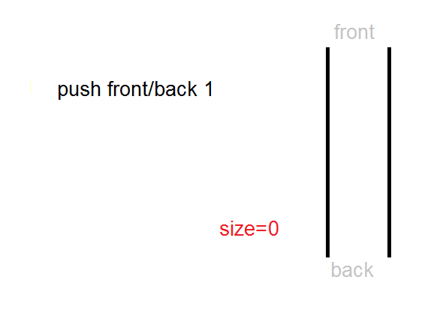

Дек
Структура, которая позволяет нам произвольно добавлять элементы и читать элемент в начала и конец

Slide 11
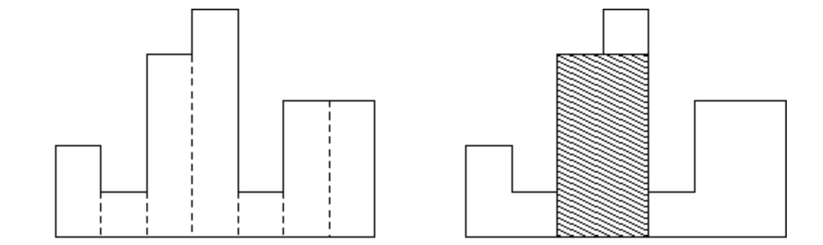
Гистограммы
Есть забор с досками некоторой высоты. Мы хотим повесить на него объявление, чтобы оно было максимально площади.

Slide 12

Спасибо!

